Slide 1


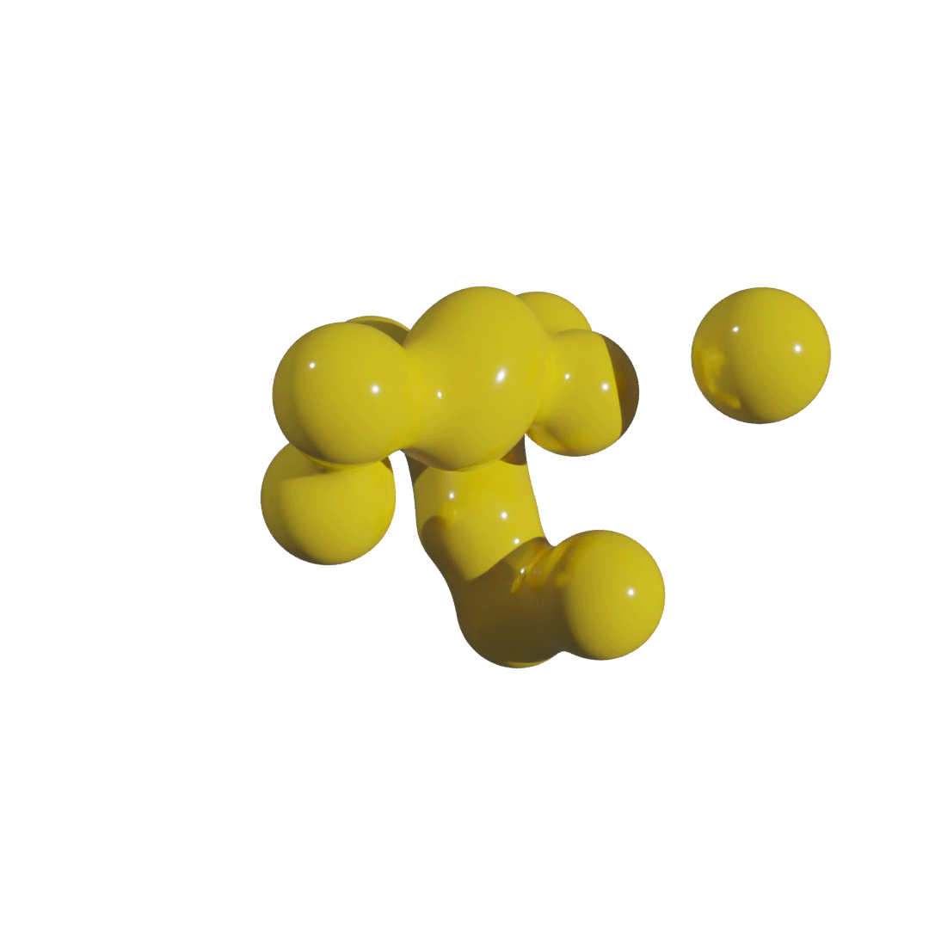

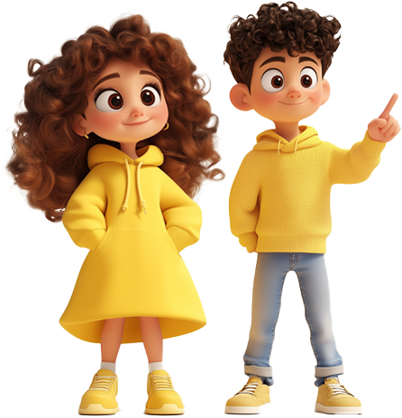
איך כותבים פרומפט
כיתות ד' - ו'

Slide 2


הקדמה למורה
מה אנחנו עושים כאן?
במסגרת חודשAI תשפ"ו 2026, נערוך מספר שיעורים ופעילויות בכיתה,
שיעזרו לתלמידים להבין מהי בינה מלאכותית מחוללת.
תנו לי עוד פרטים:
משך: 45-60 דקות | שיטת לימוד: למידה פעילה
כלים ועזרים: כניסה ל –Gemini על המסך- חשבון חינוכי של המורה דרך בית הספר הווירטואלי. המצגת הזו, סרטון מקושר למצגת (בשקף 9),
שימו לב: יש להכין מראש כרטיסיות נושאים עבור המשחק הכיתתי, בריסטולים וכלי כתיבה, כל הפרטים בשקף 18 בהערות השקופית (נסתר בעת הצגת המצגת לתלמידים)
איך להתכונן?
הכירו את הכניסה לג׳מיני דרך בית הספר הוירטואלי בחשבון המורה. צפו בסרטון מראש והכירו את תוכן המצגת. וודאו שהתוכן מותאם לכיתה, והוסיפו תוכן שעשוי לעזור לתלמידים להתחבר ולהבין את הנושא.
הנחיות למורה
הכירו את ההנחיות הכוללות את מהלך השיעור מופיעות בהערות שמתחת לכל שקופית.
Notes:
הנחיות למורה:
שקף זה מיועד למורה ואינו מיועד להצגה, יש להשאירו במצב "הסתר".

Slide 3
הקדמה למורה
מתי לערוך את השיעור?
אנו ממליצים לערוך את השיעור לאחר שהתלמידים השלימו:
שיעור שימוש בטוח בבינה מלאכותית
שתי התנסויות בבוט- במסלול מגרש המשחקים או במסלול המהיר
אם לא הושלמו 2 התנסויות בבוט, מומלץ להציג את הסרטון "מהו פרומפט?" בשיעור זה.
Notes:
הנחיות למורה:
שקף זה מיועד למורה ואינו מיועד להצגה, יש להשאירו במצב "הסתר".

Slide 4
הקדמה למורה
מבנה השיעור:
נושא | איך לומדים? | משך
פתיחה– מהו פרומפט? | הסברת המושג, סרטון (לבחירת המורה) | 10 דקות
ממה מורכב פרומפט? | דוגמה, פעילות משחקית בקבוצות | 20 דקות
תוצאה של פרומפט ודיוק שלו | המחשה בתיווך המורה באמצעות בינה מלאכותית | 10 דקות
סיכום | שיח כיתתי | 10 דקות
Notes:
הנחיות למורה:
שקף זה מיועד למורה ואינו מיועד להצגה, יש להשאירו במצב "הסתר".

Slide 5
מטרות השיעור
בסוף השיעור התלמידים:
יבינו את משמעות המושג "פרומפט".
ינסחו פרומפט באופן יעיל (הקשר, משימה, תיאור התוצר) ובהלימה למטרותיהם.
ידייקו את התוצאות שהתקבלו ע"י הבינה המלאכותית ויצמצמו הזיות.

Slide 6

איך מבקשים מהבינה המלאכותית
לעשות משהו?
Notes:
הנחיות למורה:
נזכיר: למדנו שבינה מלאכותית יוצרת יכולה לייצר כל מיני דברים.
נשאל: זוכרים מה היא יכולה לעשות? תנו דוגמאות.
נקבל תשובות.
נשאל: מה צריך לעשות כדי שהיא תיצור את מה שאנחנו מבקשים?

Slide 7
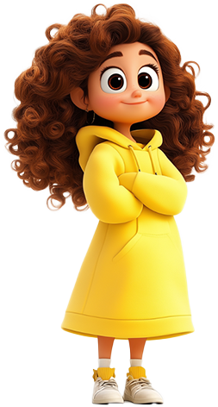
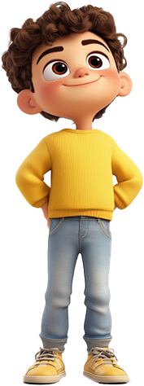
איך מבקשים מהבינה המלאכותית
לעשות משהו?
כותבים הנחייה: פרומפט!
Notes:
הנחיות למורה:
נסביר: אנחנו צריכים לבקש, זאת אומרת לכתוב הנחייה.
נשאל: מי זוכר איך קוראים לבקשה (הנחייה) שאנחנו כותבים לבינה מלאכותית?
נקבל תשובות.
נאמר: קוראים לזה "פרומפט".

Slide 8

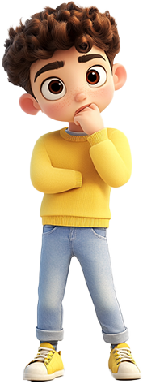

אבל איך?
Notes:
הנחיות למורה:
נסביר: מכירים את זה שאחד ההורים שואל איך היה היום בבית הספר? ואז אנחנו עונים "בסדר", "כיף", "סבבה", "משעמם"... נחדד: ואם היו שואלים אותנו "מה שיחקת היום בשיעור ספורט?", "מה הדבר הכי מעניין שלמדת היום?", או "עם איזה חבר דיברת הכי הרבה בהפסקה?"
נדגיש: כששואלים בצורה מפורטת התשובה הופכת למדויקת יותר.
נאמר: על זה בדיוק נדבר היום. נלמד איך מבקשים מהבינה המלאכותית לענות לנו בדיוק על מה שביקשנו, ונלמד גם איך לענות לה כדי לדייק את התשובה שלה.

Slide 9
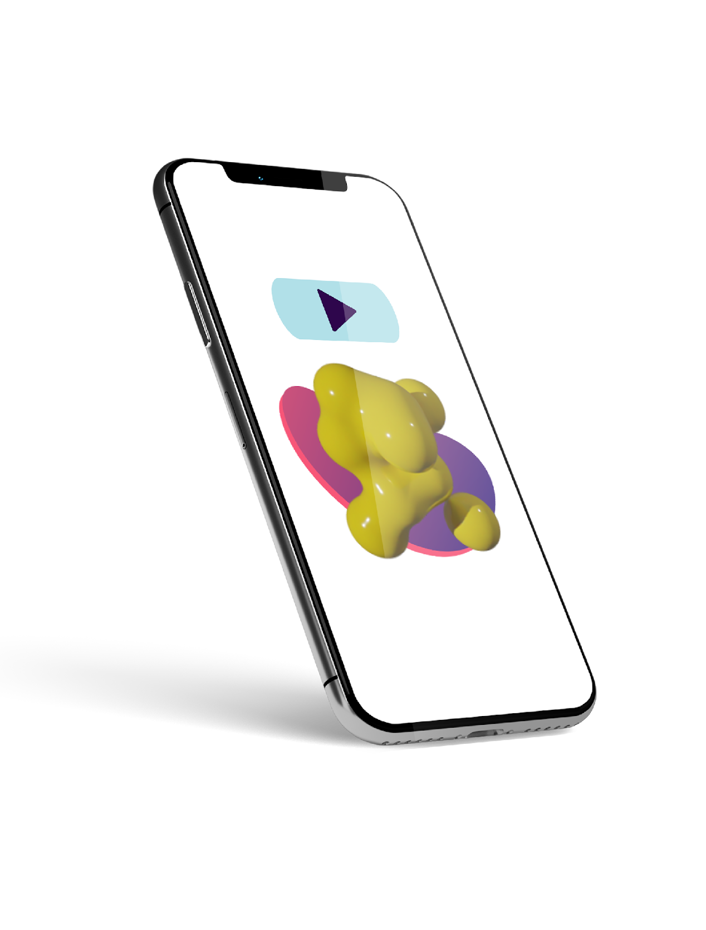
איך כותבים פרומפט?
Notes:
הנחיות למורה:
אם התלמידים לא ביצעו התנסות קודמת בבוט – ניתן להציג להם את הסרטון על כתיבת פרומפט.
נסביר: נצפה בסרטון קצר כדי להבין מה זה אומר.
נלחץ על הקישור (בתמונה) ונקרין את הסרטון הקצר.
(יש לדאוג לחיבור לרמקול כדי שנוכל לשמוע את הקול).

Slide 10


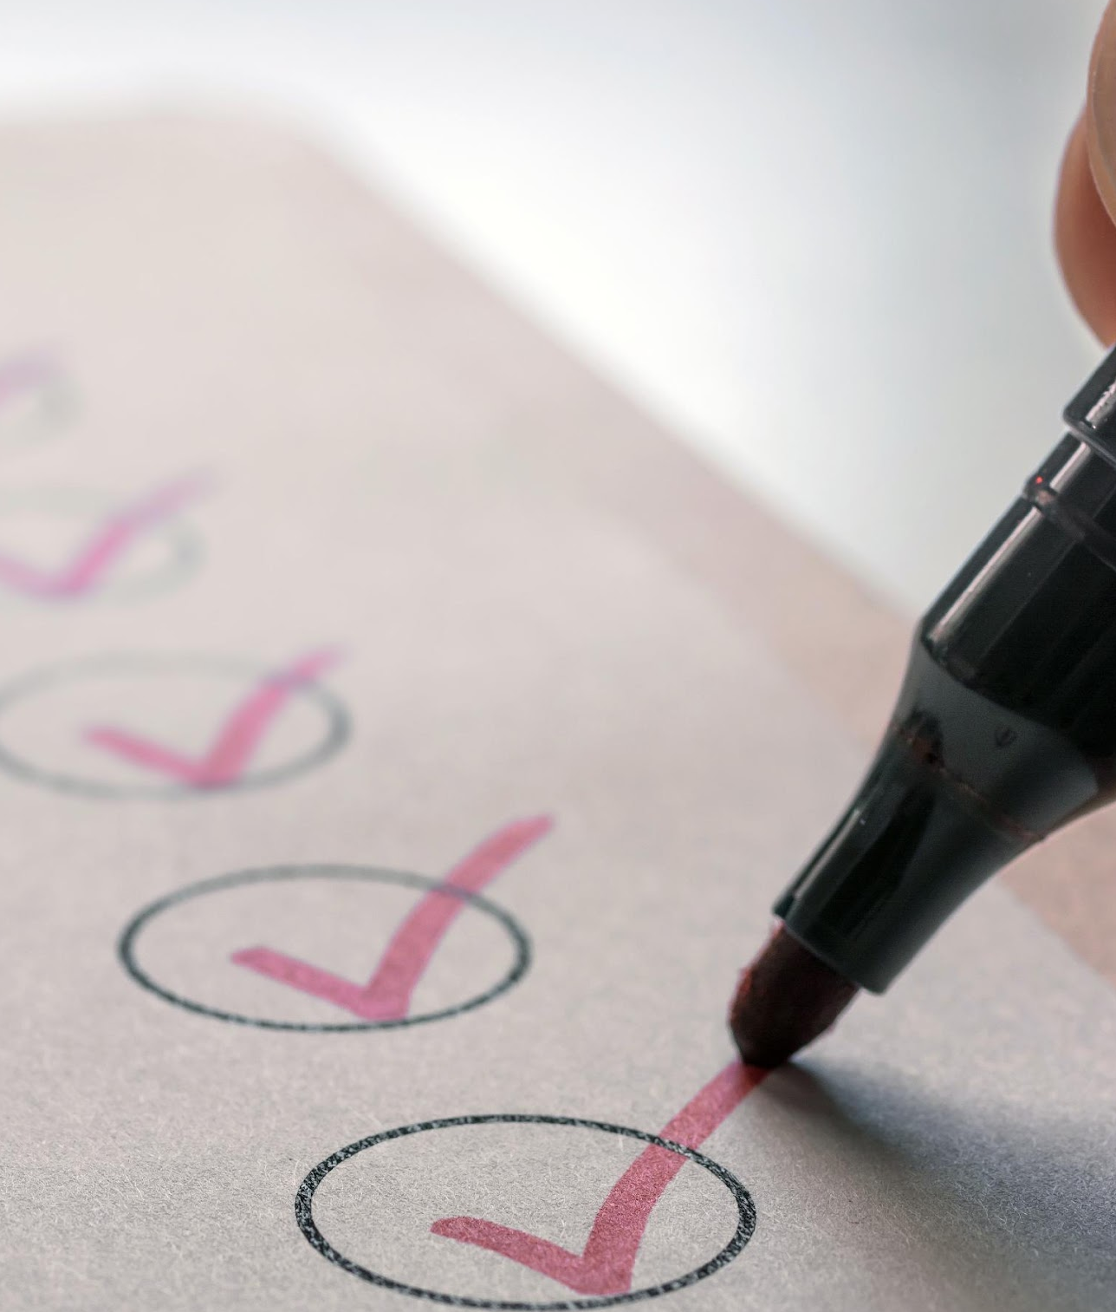
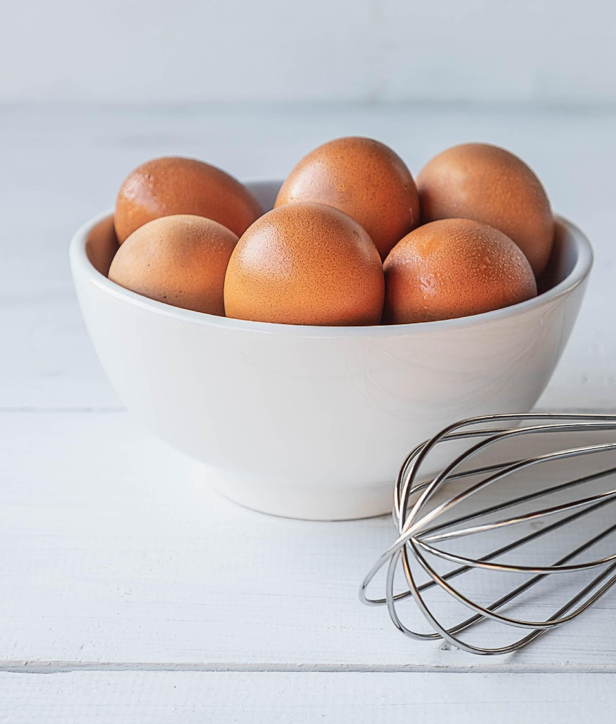

ממה מורכב פרומפט?
Notes:
הנחיות למורה:
נשאל: ממה מורכב פרומפט טוב?
קבל תשובות.
נאמר: בואו נחזור על המרכיבים של בקשה מדויקת.

Slide 11
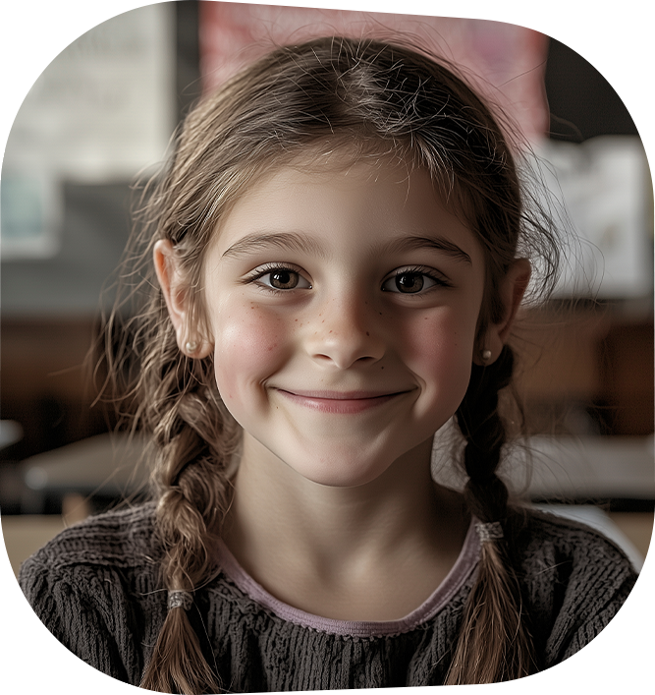
ממה מורכב פרומפט?
הקשר (רקע)
אני בת 10 ואני רוצה להכין ארוחת ערב למשפחה בת 4 נפשות.
Notes:
הנחיות למורה:
נסביר: קודם כל נסביר "למה" אנחנו מבקשים את מה שאנחנו מבקשים. זה נקרא "רקע" או "הקשר".
נדגים: למשל: אני בת 10 ואני רוצה להכין ארוחת ערב למשפחה בת 4 נפשות.
נשאל: מה השלב הבא?

Slide 12
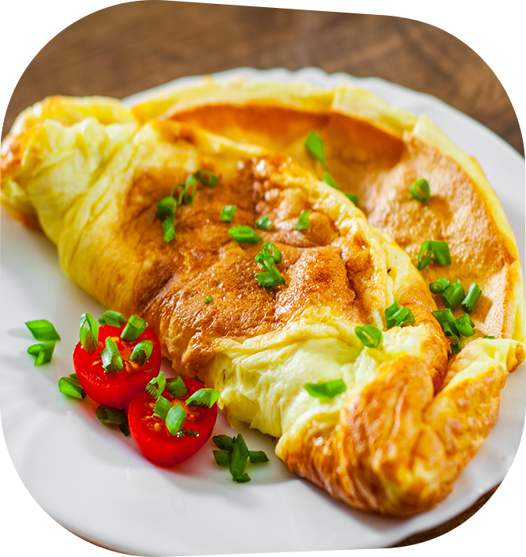
ממה מורכב פרומפט?
משימה
הקשר (רקע)
הסבר לי איך להכין חביתה.
אני בת 10 ואני רוצה להכין ארוחת ערב למשפחה בת 4 נפשות.
Notes:
הנחיות למורה:
נסביר: השלב הבא הוא להגדיר את המשימה. מה בדיוק אנחנו רוצים שהבינה תעשה.
נדגים: למשל: הסבר לי איך להכין חביתה.
נשאל: זוכרים מהו השלב הבא?
נקבל תשובות.

Slide 13

ממה מורכב פרומפט?
תיאור התוצר
משימה
הקשר (רקע)
צור עבורי מתכון עם שלבים ברורים.
הסבר לי איך להכין חביתה.
אני בת 10 ואני רוצה להכין ארוחת ערב למשפחה בת 4 נפשות.
Notes:
הנחיות למורה:
נסביר: השלב הבא הוא לתאר מה בדיוק אנחנו רוצים שהבינה תעשה עבורכם.
נדגים: למשל: צור עבורי מתכון עם שלבים ברורים.
נאמר: מעולה! יש לנו פרומפט!
נשאל: אז מה עוד צריך?
קבל תשובות.

Slide 14
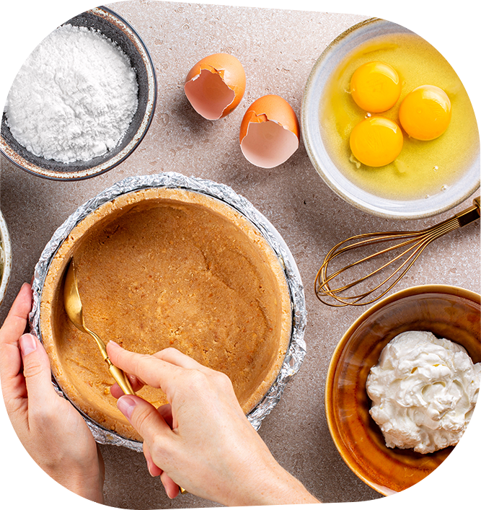
ממה מורכב פרומפט?
דיוק (ביקורת)
תיאור התוצר
משימה
הקשר (רקע)
פרט אילו הכנו עליי לעשות, באילו כלים להשתמש, וממה להזהר בזמן הבישול.
צור עבורי מתכון עם שלבים ברורים.
הסבר לי איך להכין חביתה.
אני בת 10 ואני רוצה להכין ארוחת ערב למשפחה בת 4 נפשות.
Notes:
הנחיות למורה:
נסביר: לאחר שנקבל תשובה נבדוק אם היא מתאימה למה שרצינו לקבל, ואם לא נמשיך ונדייק את הבקשה כדי להשיג את מה שהתכוונו. נדגים: למשל: "פרט אילו הכנות עליי לעשות, באילו כלים להשתמש, וממה להיזהר בזמן הבישול".

Slide 15
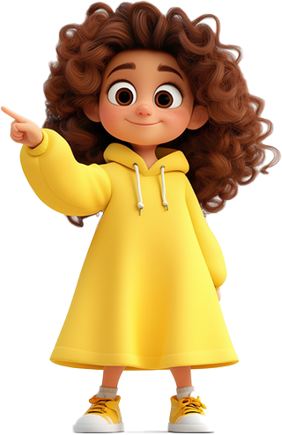
זהב:
עצת
"התנהג
כמומחה ל..."
Notes:
הנחיות למורה:
נספר לתלמידים על שיטה נפלאה לגרום לבינה לתת תוצאות מדויקות ומקצועית יותר: לבקש ממנה להתנהג כמומחית לנושא עליו אנחנו שואלים.

Slide 16

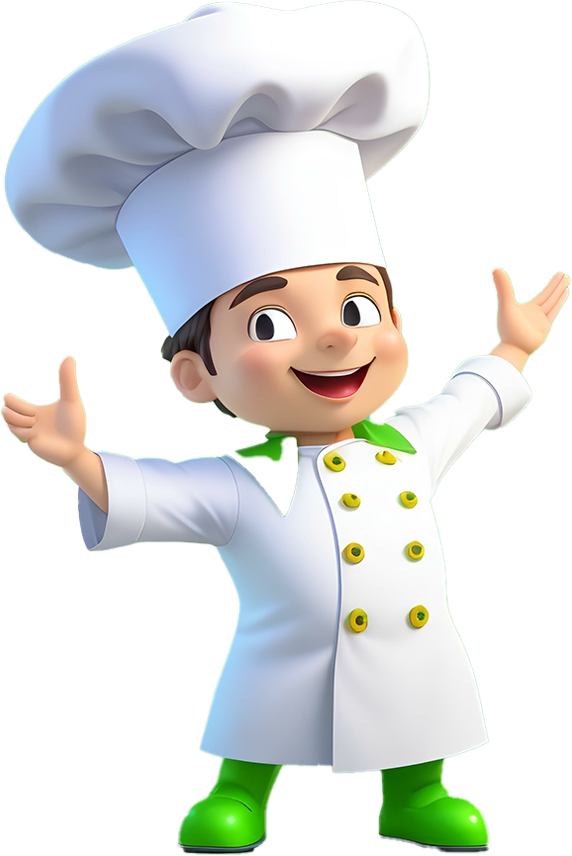
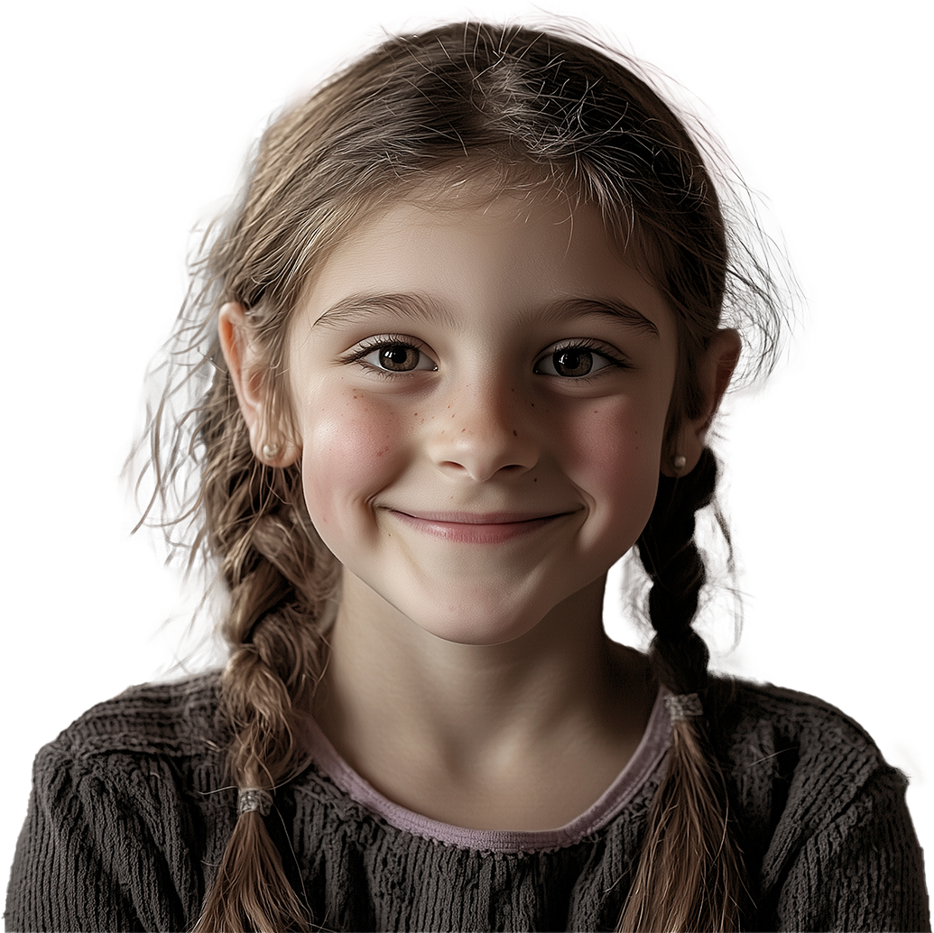
דוגמה לכתיבת פרומפט
אני בת10 ואני רוצה להכין ארוחת ערב למשפחה בת 4 נפשות.
הסבר לי איך להכין חביתה.
התנהג כשף מקצועי.
צור עבורי מתכון עם שלבים ברורים.
פרט אילו הכנות עליי לעשות, באילו כלים להשתמש,
וממה להיזהר בזמן הבישול.
Notes:
הנחיות למורה:
נדגים על הפרומפט שניסחנו קודם. נדגיש את התוספת "התנהג כשף מקצועי".

Slide 17
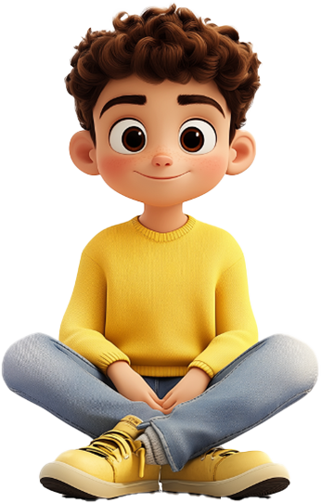
בואו נשחק !
Notes:
הנחיות למורה:
נזמין את התלמידים לשחק.

Slide 18
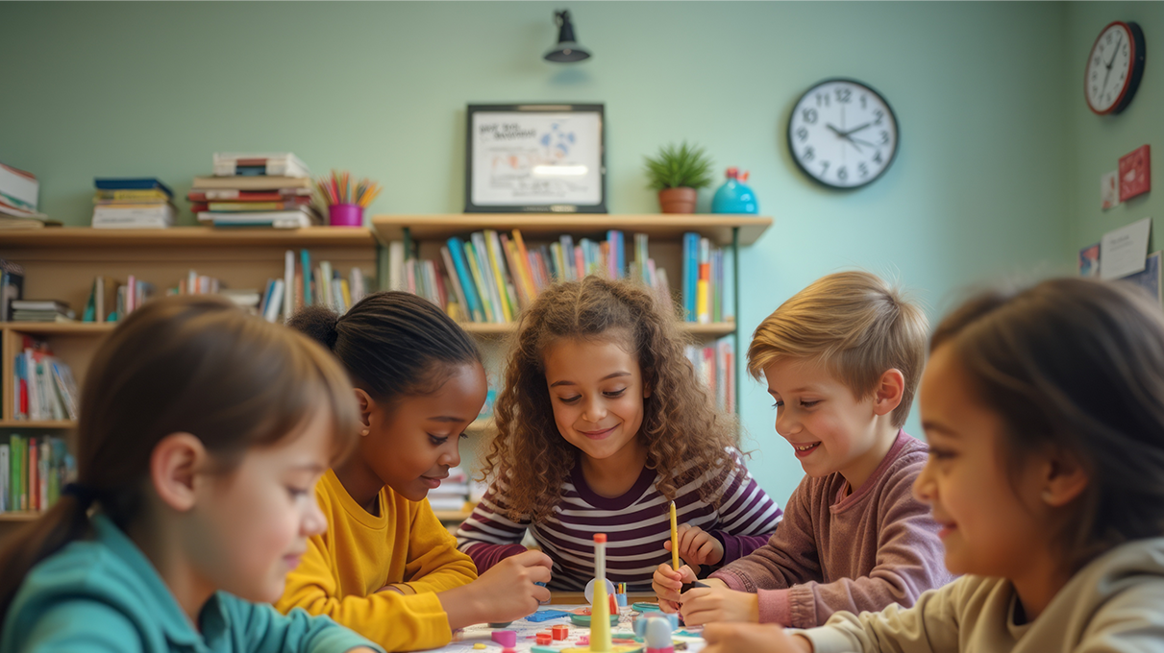
בואו נשחק: הפרומפט המושלם!
Notes:
הנחיות למורה:
נספר לתלמידים שאנחנו הולכים לשחק את המשחק "הפרומפט המושלם" ונבדוק כמה יצירתיים ומדויקים אנחנו בכתיבת פרומפטים.
נחלק את התלמידים באופן אקראי ל-5 קבוצות.
נניח על שולחן 5 פתקים הפוכים, כאשר על צידו התחתון של הפתק כתוב נושא/צורך מסוים, כאשר פתק אחד לפחות קשור ללמידת נושא חדש.
למשל: מתנה ליומולדת של חבר, פעילות יצירה, ללמוד איך להכין _____, רעיון לתחפושת לפורים, לתכנן טיול.
נבקש מנציג מכל קבוצה בתורו לבחור פתק, להפוך אותו ולקרוא לקבוצתו מה הנושא של הפרומפט שהוא קיבל.
בהתאם - הקבוצה תתבקש לנסח פרומפט על אותו נושא תוך שימוש בעקרונות שנלמדו (הקשר, משימה ותיאור התוצר). נוכל להציג את השקף המדגים זאת, לעזר במהלך המשימה.
כל קבוצה תתבקש לכתוב את הפרומפט על בריסטול גדול.
נעבור בין הקבוצות ונסייע במידת הצורך.
בסיום, הקבוצות ידביקו את הבריסטולים על הלוח ונציג מכל קבוצה יקרא את הפרומפט שקבוצתו ניסחה.
נקצה לפעילות 20 דקות.

Slide 19

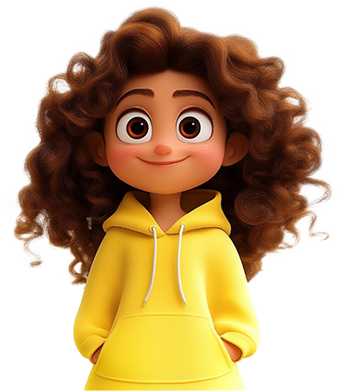
בואו נצפה
בתוצאה
Notes:
הנחיות למורה:
נאמר: עכשיו בואו ננסה יחד לבדוק איך הפרומפט עובד.
נבחר יחד עם התלמידים / באופן אקראי את אחד הפרומפטים.
נפתח את סביבת גמיני בחשבון של המורה מתוך בית הספר הוירטואלי.
נקליד את הפרומפט, נציג את התשובה ונקריא אותה בקול.
נשאל את הקבוצה שכתבה את הפרומפט האם היא מרוצה מהתוצאה.
נשאל את כלל התלמידים איך ניתן לדייק או להרחיב את הבקשה, נמשיך את השיחה עם הבוט ונדגים דיוק של הפרומפט.
אם נותר זמן ניתן להמשיך ולהדגים על פרומפטים נוספים.

Slide 20
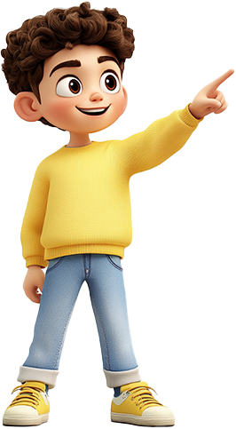
זהב 2:
עצת
בודקים את התשובה: "הסבר לי על מה התבססת?"
אוֹ "תן לי הסבר נוסף"
Notes:
הנחיות למורה:
נסביר לתלמידים שחשוב להפעיל חשיבה ביקורתית, שכן הבינה עלולה לספק תשובות שאינן אמיתיות או מהימנות. לכן נשאל "הסבר לי על מה התבססת" או "הצג את המקורות עליהם הסתמכת", וגם "תן לי הסבר נוסף". כך נוכל לעלות על טעויות אפשריות.
נוסיף כי במידה שיש לנו תוכן שעליו נרצה שהתשובה תתבסס נבקש "הסתמך אך ורק על המידע שאספק לך".
נחדד כי בכל מקרה של ספק – נשאל את המורה.

Slide 21
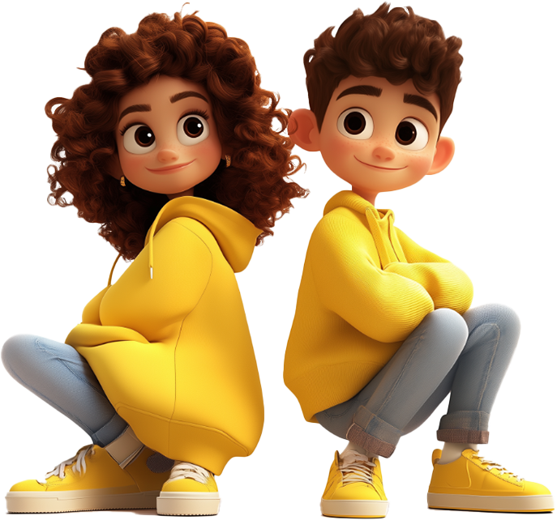
מה למדנו היום?
Notes:
הנחיות למורה:
נשאל: מה למדתם היום? מה הכי הפתיע אתכם? באילו מקרים הייתם רוצים להתייעץ עם הבינה המלאכותית? ממה לדעתכם צריך להיזהר?
נבהיר: כפי שכבר למדנו, הבינה המלאכותית אינה חבר והיא עלולה גם לתת המלצות מטעות או לא נכונות, לכן חשוב שניזהר ונתייעץ איתה בשיתוף של מבוגר אחראי.

